Slide 1
TÍTULO: IMPLEMETACIÓN DE MEJORAS DE RENDIMIENTO EN PROYECTOS CON EL USO DEL PMBOK Y KANBAN EN EMPRESA TELECOM BUSINESS SOLUTION SAC
AUTOR Victor Antonio Rodriguez Mascaró

Slide 2
LA EMPRESA
La Empresa Telecom Business Solutions SAC es una empresa que brinda soluciones integradoras en el campo de TI a Empresas de diferentes rubros, para ello recomienda, presupuesta y ejecuta proyectos que luego tienen soporte en un contrato de servicios
Al ir creciendo en el tiempo y tener mayor cantidad de clientes y en consecuencia mayor cantidad de proyectos en ejecución en su portafolio, se crea la necesidad de una adecuada gestión de proyectos con el uso de buenas prácticas internacionales, ya que se está perdiendo el control de los mismos y se pierde o disminuye la rentabilidad por terminar fuera de fecha, sobrecostos, problemas de calidad, riesgos que se materializan, etc.

Slide 3
(Arzate, 2019)en su tesis para el grado de Magister “Gestión de conocimiento y eficiencia en proyectos “indica que su problemática está relacionada con la eficiencia de sus proyectos, provocando sobrecostos y atrasos en el desarrollo de productos. Por lo tanto, el objetivo de esta investigación fue seleccionar e implementar un modelo de gestión de conocimiento, para obtener una metodología estandarizada de administración de proyectos y evaluar el impacto que tiene sobre la eficiencia de los proyectos en Robuspack.
Este trabajo se sustentó desde un enfoque cuantitativo y estableció un análisis comparativo de resultados situación actual y situación futura lo que comprobó la mejora en eficiencia y comprobación de su hipótesis.

Slide 4
(Hidalgo Ramirez, 2016) en su tesis para el grado de Magister “Modelo de gestión y administración de proyectos” indica que el éxito en la gestión de proyectos se ha vuelto un desafío cada día más difícil de cumplir debido a las actuales condiciones del mercado, las cuales han impuesto restricciones para acceder a una mano de obra calificada e insumos a bajos precios competitivos, en este escenario es primordial ejercer una correcta administración y gestión de los recursos de capital disponible de una cartera de proyectos, a fin de garantizar el cumplimiento de las metas planeadas en materia de seguridad, plazos de implementación y presupuesto, lo cual asegura rentabilidad comprometida a los inversionistas.

Slide 5
(García-Velarde Cruz & Morales Tejada, , 2017)en su tesis para optar el Título de Ingeniero Industrial “Propuesta de implementación de la gestión de la planificación de la gestión de proyectos en base a los lineamientos del PMBOK del PMI” indica en su resumen que la gestión de proyectos considera como proceso fundamental la planificación, con la que se pretende dar una idea de todo el trabajo, aprovechando, de la mejor manera, los recursos de la organización. Para estos procesos es necesario contar con personal con experiencia, procesos estandarizados a la gestión y una tecnología adecuada.

Slide 6
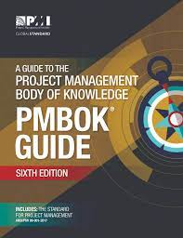
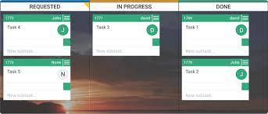

Slide 7
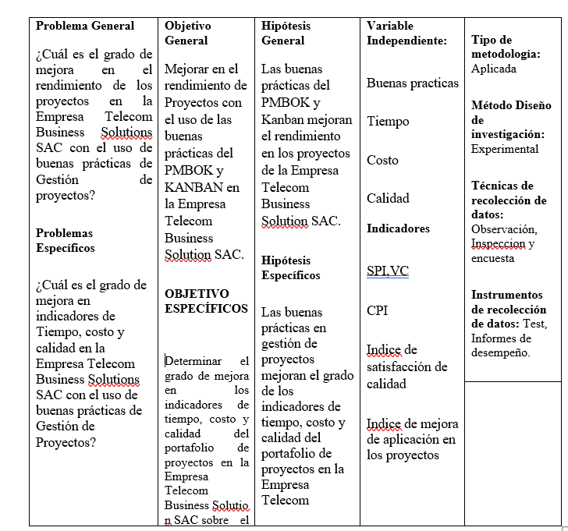

Slide 8
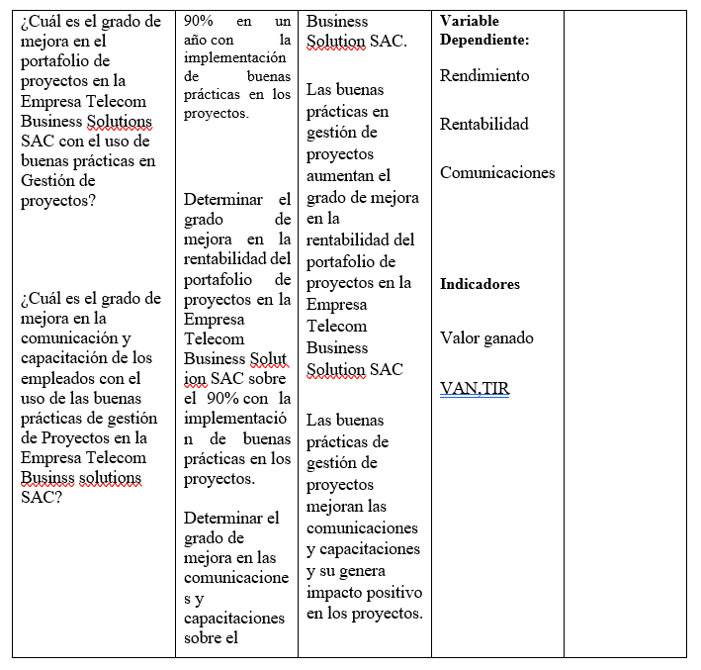

Slide 10
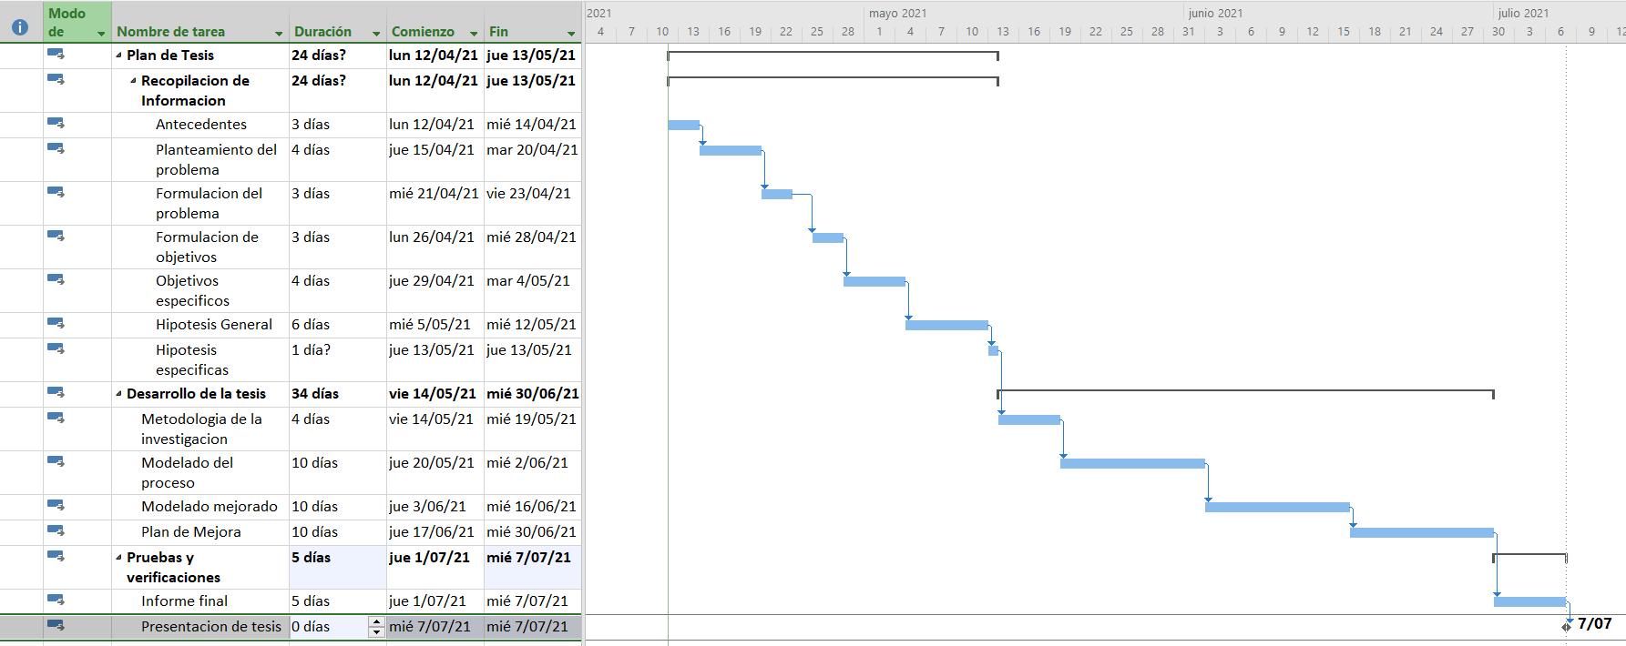

Slide 11
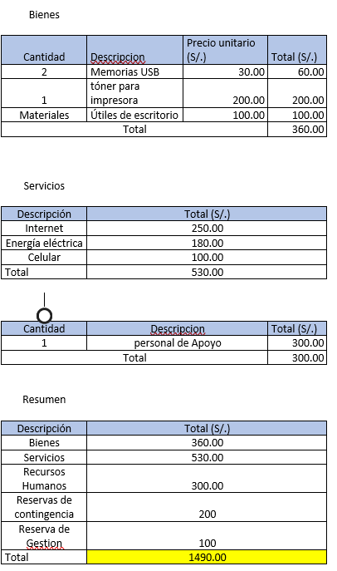

Slide 12

Gracias

